Slide 1
0x00000000 –
0x00047FFF
FLASH (256KB)
non-volatile memory
0x20000000 –
0x2000FFFF
Processor Core
Runs your code.
Will perform LOAD or STORE
operations to a specific address.
SRAM (64KB)
very fast read and write
address
address bus
0x40000000 –
0x40007FFF
PERIPHERAL REGISTERS
Control e.g. GPIO, ethernet, USB, DAC
0xE000E000 –
0xE000EFFF
System Control Space (SCB)
System configuration and control
data bus

Slide 2

Minnet i MD407
Addressbuss (32 bitar)
0xABCDEF00
0x1FFFFFFC
0x20000008
Addresslogik
0xABCDEF11
0x20000000
0xABCDEF22
0x20000004
0xABCDEF33
0x20000008
la x1, 0x20000008
lw x1, 0(x1)
0xABCDEF44
0x2000000C
0xABCDEF55
0x20000010
0xABCDEF66
0x20000014
0xABCDEF77
0x20000018
Databuss (32 bitar)
0xABCDEF33
0xABCDEF33
Notes:
I MD407 har vi en 32 bitars addressbuss, och kan alltså addressera 4GB med minne.
Vi har också en 32-bitars databuss, så vid en minnesläsning läser vi alltid ”egentligen” 32 bitar.
I en smått förenklad mild av hur ett minne fungerar delar vi då upp minnet i klumpar om fyra bytes, kopplar allihop på våra 32 datalinor, och väljer en av dem med ordet som står på addressbussen.

Slide 3
Minnet i MD407
Addressbuss (32 bitar)
0xABCDEF00
0x1FFFFFFC
0x20000006
Addresslogik
0xABCDEF11
0x20000000
0xABCDEF22
0x20000004
0xABCDEF33
0x20000008
la x1, 0x20000006
lw x1, 0(x1)
0xABCDEF44
0x2000000C
0xABCDEF55
0x20000010
0xABCDEF66
0x20000014
0xABCDEF77
0x20000018
Databuss (32 bitar)
0x????????
0x????????
Notes:
Men vad händer nu om vi har en address som INTE är en multipel av fyra bytes?
Det finns ju inget enkelt sätt för oss att lägga ut ett sådant ord på bussen!
Därför är det helt enkelt förbjudet att försöka läsa ett 4 bytes word från en address som inte är 4 bytes alignad.

Slide 4
Minnet i MD407
Addressbuss (32 bitar)
addr_{2_31}
0xABCDEF00
0x1FFFFFFC
0x20000006
Addresslogik
0xABCDEF11
0x20000000
0xABCDEF22
0x20000004
0xABCDEF33
0x20000008
la x1, 0x20000006
lh x1, 0(x1)
0xABCDEF44
0x2000000C
0xABCDEF55
0x20000010
addr₁
Databuss (32 bitar)
0x0000ABCD
0x0000ABCD
Notes:
Nu kollar vi vad som händer när man läser ett två bytes word.
Ett tvåbytesord går fint att läsa från 0x20000006, om vi använder LDRH.
Processorn kollar vilket 4 bytes alignat ord halvordet ligger i (genom att bara använda de 30 översta bitarna i addressen)
och kan enkelt välja den övre eller undre halvan av ordet med en MUX som matas med bit 1 i addressen.

Slide 5
Minnet i MD407
Addressbuss (32 bitar)
addr_{2_31}
0xABCDEF00
0x1FFFFFFC
0x20000005
Addresslogik
0xABCDEF11
0x20000000
0xABCDEF22
0x20000004
0xABCDEF33
0x20000008
la x1, 0x20000005
lh x1, 0(x1)
0xABCDEF44
0x2000000C
0xABCDEF55
0x20000010
addr₁
Databuss (32 bitar)
0x0000EF22
Notes:
Men detta funkar inte om vi försöker använda en address som inte är en multipel av 2!
Därför måste addressen vara 2 bytes alignad när vi läser en HALF eller short

Slide 6
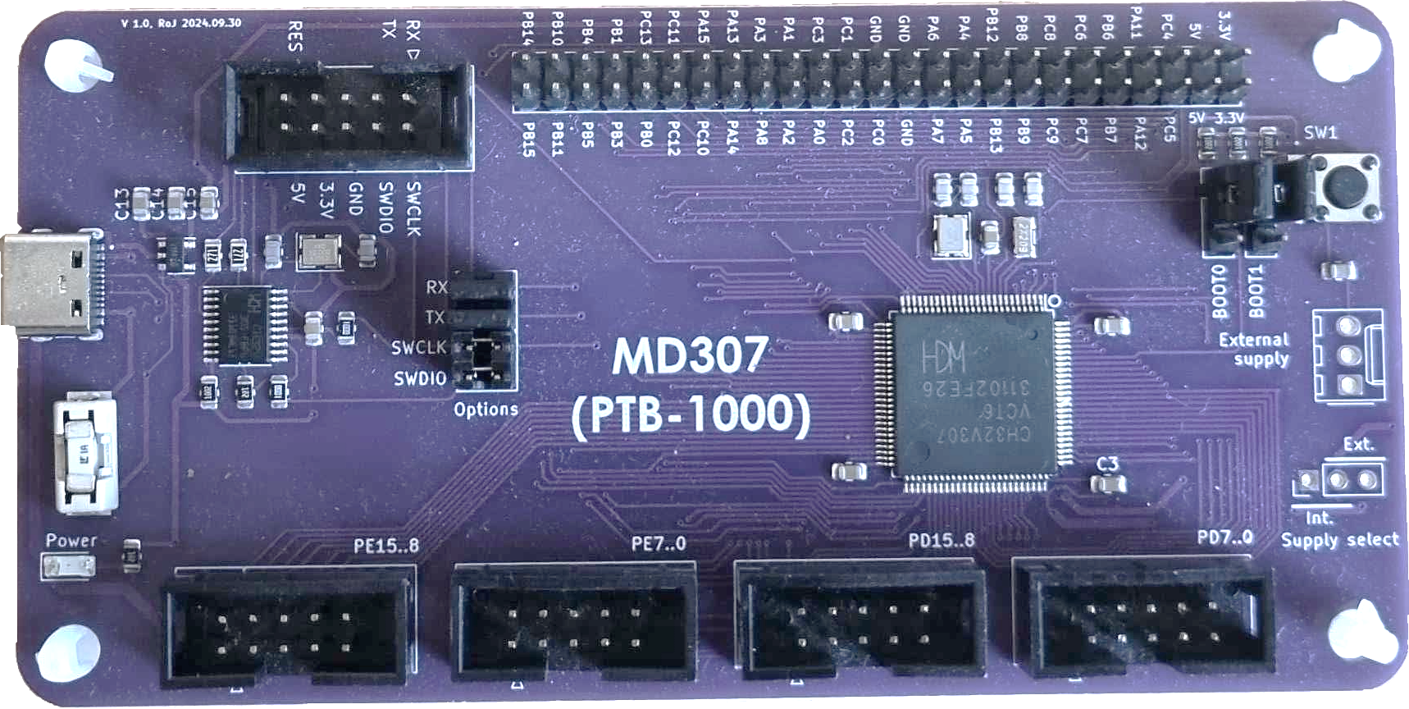
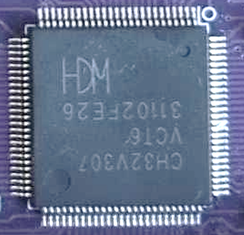
GPIO Pins (Ports A-C)
Qingke V4
RISCV CPU
Memory Subsystem
GPIO Module
Upper Byte
Lower Byte
Upper Byte
Lower Byte
GPIO Port E
GPIO Port D

Slide 7
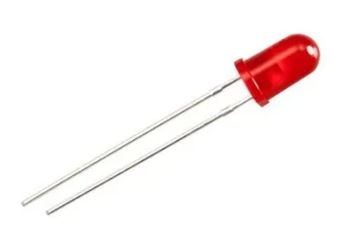
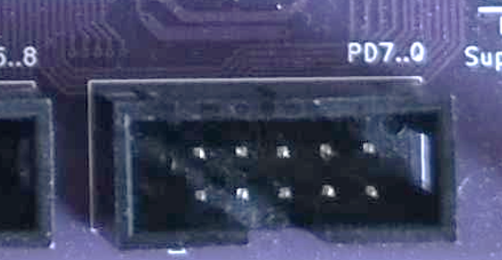
3.3V
bit0
bit2
bit4
bit6
bit1
bit3
bit5
bit7
GND

Slide 8
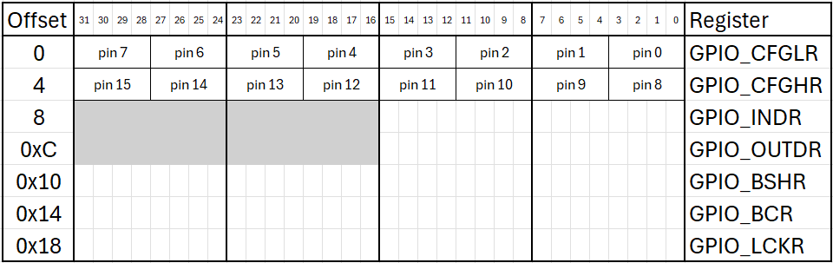
Qingke V4
RISCV CPU
Memory Subsystem
GPIO Module

Slide 9
bit0
bit2
bit4
bit6
3.3V
GND
bit1
bit3
bit5
bit7

Slide 10
bit0
bit2
bit4
bit6
3.3V
Pull-Down 50kΩ
GND
bit1
bit3
bit5
bit7

Slide 11
...
bit15
INDR
...
bit2
bit1
bit0
CFGLR
bit0
bit2
bit4
bit6
3.3V
...
bit15
OUTDR
...
bit2
GND
bit1
bit3
bit5
bit7
bit1
bit0

Slide 12
Pull-Up 50kΩ
bit0
bit2
bit4
bit6
3.3V
GND
bit1
bit3
bit5
bit7

Slide 13
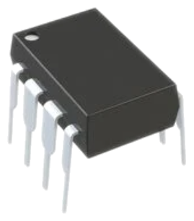
3.3V
bit0
bit2
bit4
bit6
3.3V
GND
bit1
bit3
bit5
bit7
GND

Slide 14
...
bit15
INDR
...
3.3V
bit7
bit6
bit5
bit2
bit4
bit3
bit1
bit0
bit2
bit1
...
bit15
bit0
GND
Pull Up or
Pull Down
Resistor
OUTDR
...
bit2
bit1
bit0

Slide 15
bit0
bit2
bit4
bit6
3.3V
GND
bit1
bit3
bit5
bit7

Slide 16
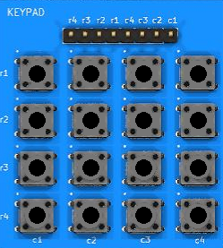
pin 7 6 5 4 3 2 1 0
0
1
2
3
4
5
6
7
8
9
10
11
12
13
14
15

Slide 17

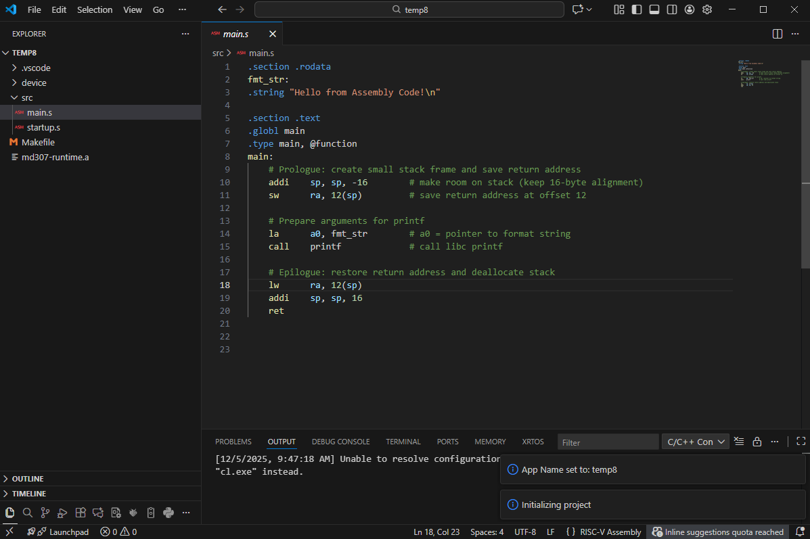
Visual Studio Code
SimServer
CH32V307
GDB
SWD
OpenOCD
Debug Module
USB

Slide 18
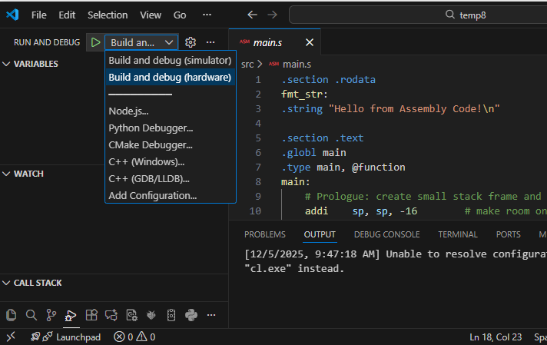

Slide 19
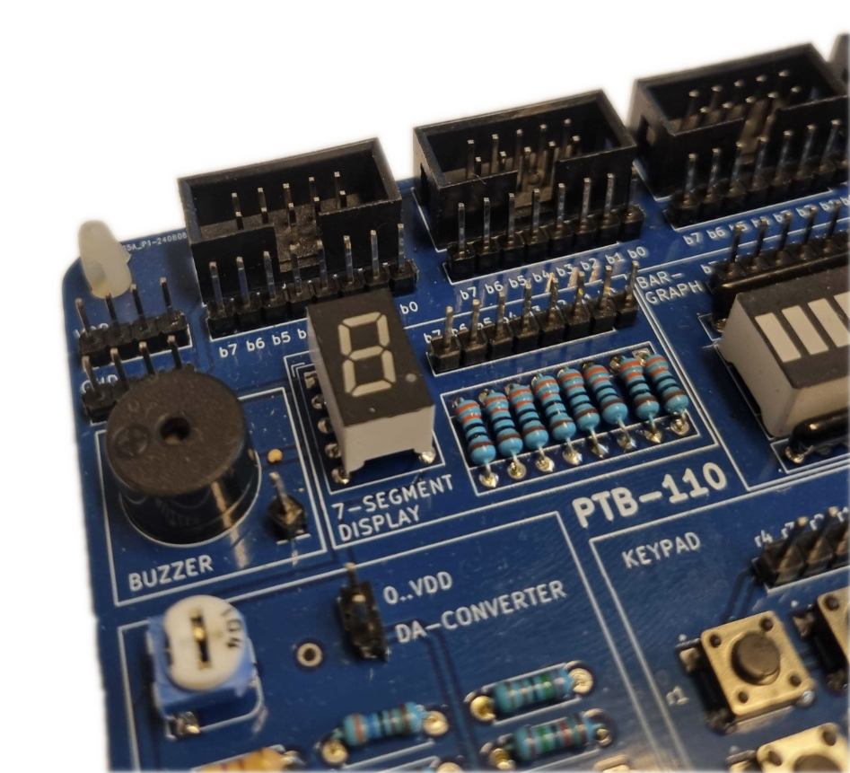

0
0
1
0
0
0
0
0
middle
C
Voltage
3.2V
Time
~4ms
261.1 Hz Square Wave

Slide 20
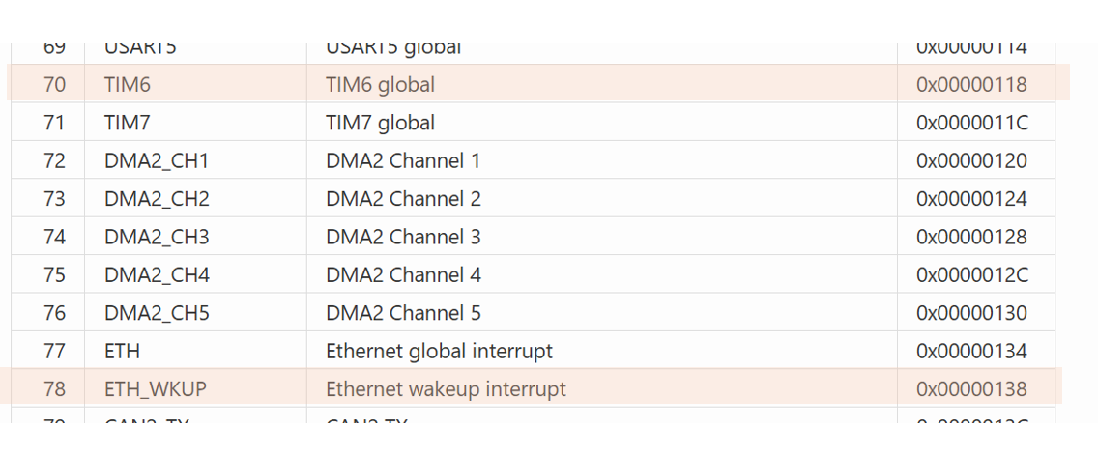
CPU
Qingke V4
ETH
SysTick
PFIC
TIMER6
USB
TIMER7
EXTI (GPIO Interrupts)

Slide 21
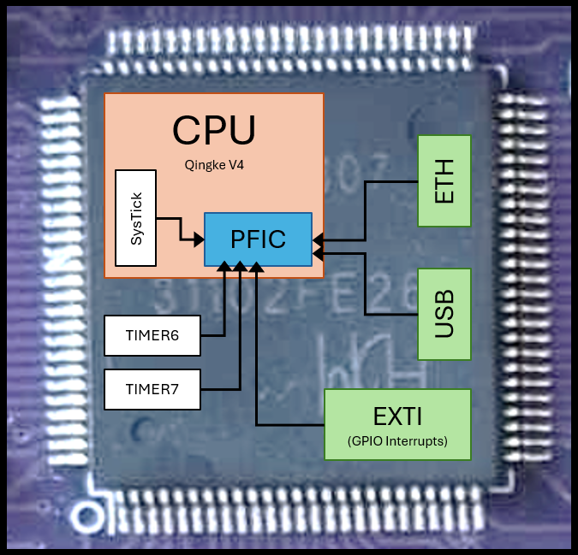
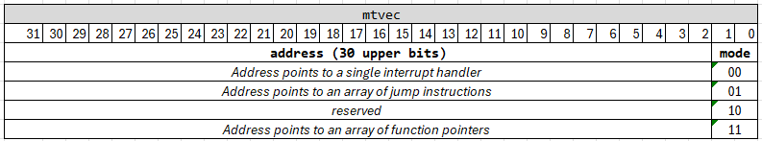
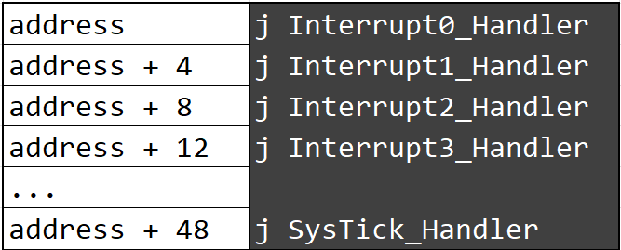
When an interrupt occurs, the processor checks mtvec to see where to jump
__attribute__((interrupt("machine")))
void Interrupt_Handler(void)
{
...
}
mode 0:
pc = address
__attribute__((interrupt("machine")))
void SysTick_Handler(void)
{
...
}
mode 1:
pc = address + mcause x 4

Slide 22
AFIO_EXTICR2
AFIO_EXTICR1
EXTI7
EXTI6
EXTI5
EXTI4
EXTI3
EXTI2
EXTI1
EXTI0
...
...
...
...
...
...
...
Port D
pin 0
pin 1
pin 2
PFIC
EXTI
pin 3
pin 4
EXTI0 EXTI1 EXTI2 EXTI3 EXTI4
EXTI5_9 EXTI10_15
EXTI0 EXTI1 EXTI2 EXTI3 EXTI4
EXTI5 EXTI6 EXTI7 EXTI8 EXTI9 EXTI10 EXTI11 EXTI12 EXTI13 EXTI14 EXTI15
pin 5
pin 6
pin 7
...
Port E
pin 0
pin 1
pin 2
pin 3
pin 4
pin 5
pin 6
pin 7
...
Port F
pin 0

Slide 23
EXTI
EXTI_INTENR
EXTI_SWIEVR
EXTI_RTENR
EXTI_FTENR
Only reset from software
Interrupt Enable Register
Software Interrupt Event Register
Rising trigger enable register
Falling trigger enable register
PFIC
EXTI0 EXTI1 EXTI2 EXTI3 EXTI4
EXTI5_9 EXTI10_15
EXTI_INTFR
≥1
&
Interrupt Flag Register
≥1
Edge Detection Circuit
EXTI0 EXTI1 EXTI2 EXTI3 EXTI4
EXTI5
...
pulse

Slide 24
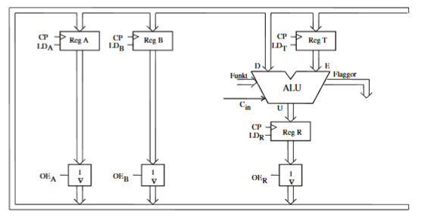

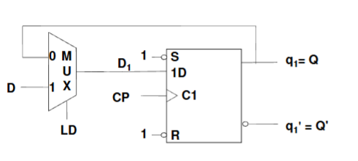
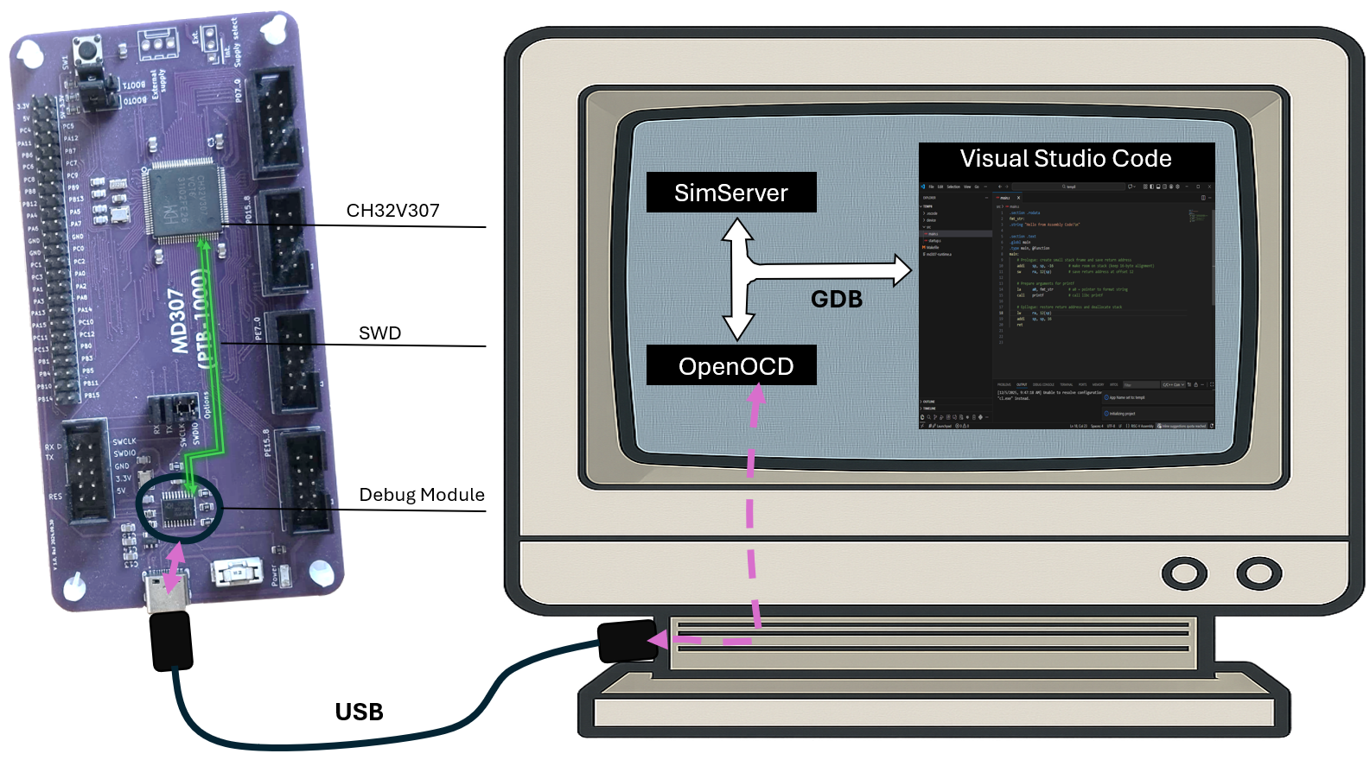
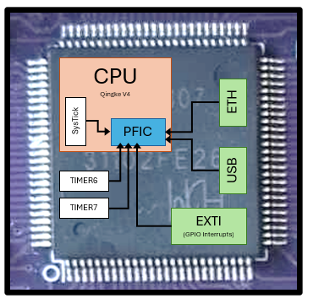
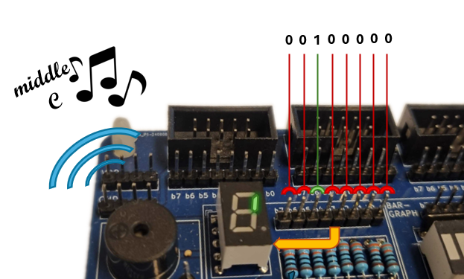
EDA452 - Basic Computer Engineering
EDA333 - Computer system engineering
Machine-Oriented Programming
DAT290 - Datatekniskt Projekt
EDA223 – Real Time Systems
EDA322 - Digital Design
EDA234 - Digital Project Lab
EDA244 - Computer communication
EDA093 - Operating Systems

Slide 25
MD307 – Development Board
CH32V307 microcontroller
Debug Interface with USB port
General Purpose I/O pins

Slide 26
RS
R/W
E
DB0-DB7

Slide 27
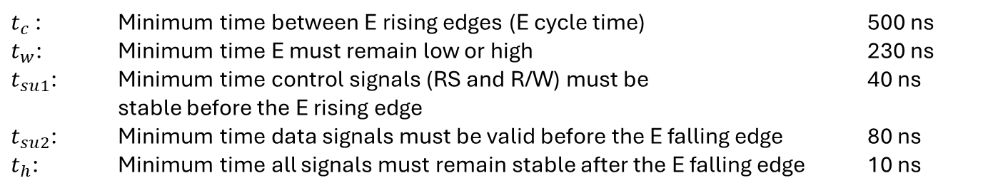
RS
R/W
$$t_{w}$$
$$t_{su1}$$
$$t_{h}$$
E
$$t_{c}$$
$$t_{su2}$$
DB0-DB7
$t_{c}$ : Minimum time between E rising edges (E cycle time) 500 ns
$t_{w}$: Minimum time E must remain low or high 230 ns
$t_{su1}$: Minimum time control signals (RS and R/W) must be 40 ns stable before the E rising edge
$t_{su2}$: Minimum time data signals must be valid before the E falling edge 80 ns
$t_{h}$: Minimum time all signals must remain stable after the E falling edge 10 ns

Slide 28
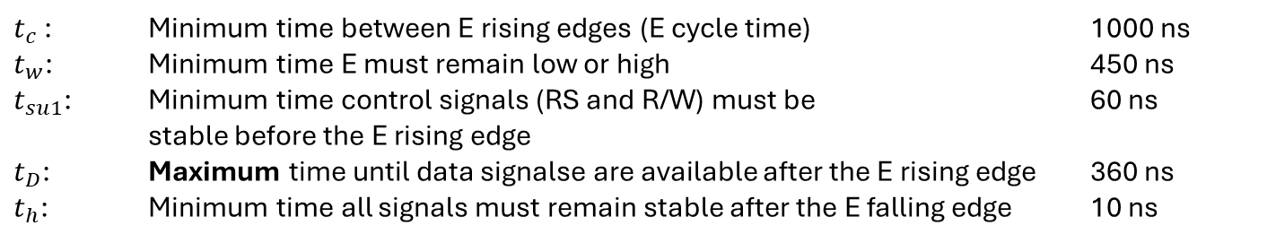
RS
R/W
$$t_{w}$$
$$t_{su}$$
$$t_{h}$$
E
$$t_{c}$$
$$t_{D}$$
DB0-DB7
$t_{c}$ : Minimum time between E rising edges (E cycle time) 1000 ns
$t_{w}$: Minimum time E must remain low or high 450 ns
$t_{su1}$: Minimum time control signals (RS and R/W) must be 60 ns stable before the E rising edge
$t_{D}$: Maximum time until data signalse are available after the E rising edge 360 ns
$t_{h}$: Minimum time all signals must remain stable after the E falling edge 10 ns

Slide 29
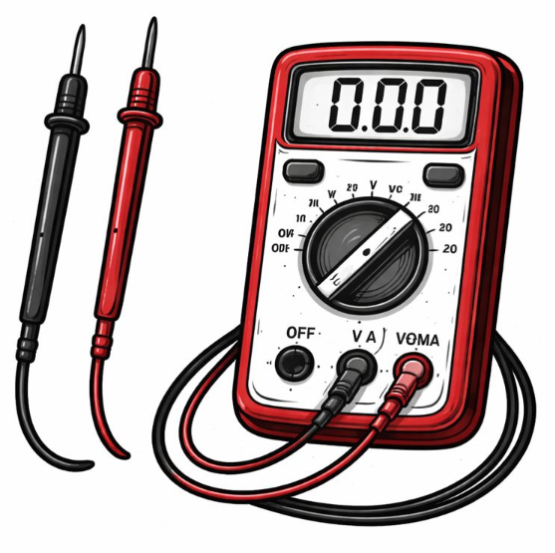
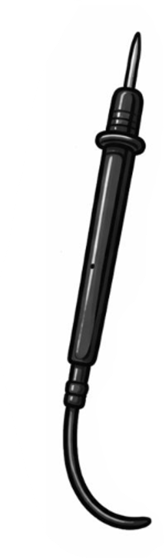

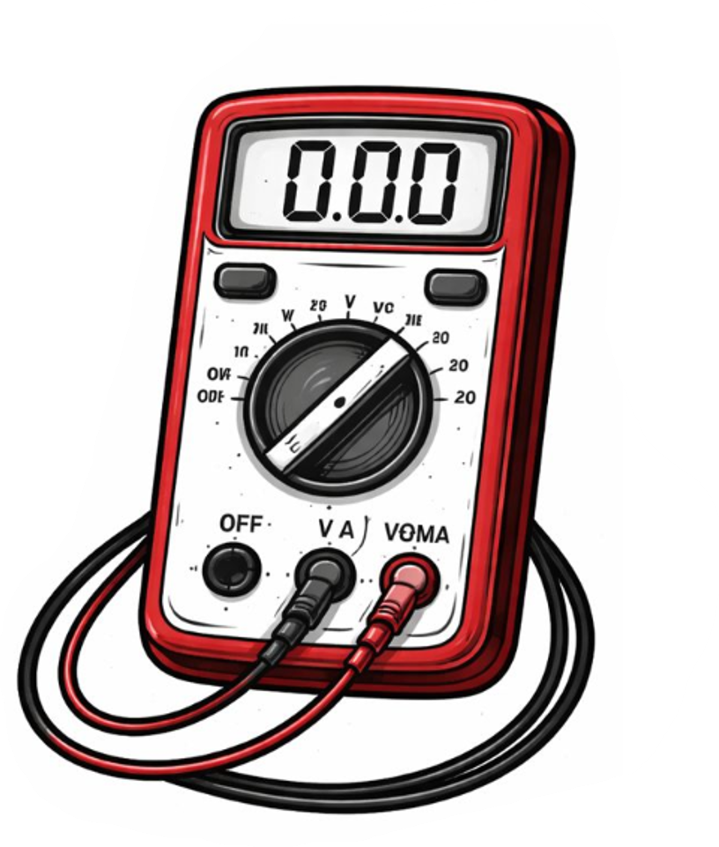

Slide 30
d
0x20001008
c
0x20001004
a
b
a
0x20001000
+3
+2
+1

Slide 31
bit0
bit2
bit1
GND

Slide 32

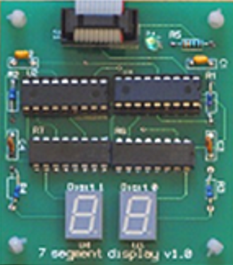
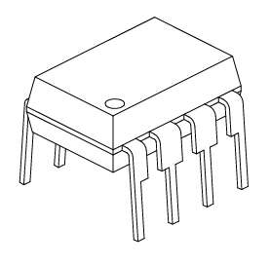
Communication between chips on PCB
Communication with nearby devices
Communicating with distant devices

Slide 33
0
0
0
1
1
1
0
0
CLOCK
Register
OUT
IN
Register
0
CLOCK
1
0
0
1
8 BITS IN
0
0
0
0
8 BITS OUT
1
0
1
1
0
1
0

Slide 34
0
0
0
1
1
1
0
0
CLOCK
Register
OUT
IN
Register
0
CLOCK
1
0
0
1
8 BITS IN
0
0
0
0
8 BITS OUT
1
0
1
Transmitter clock
1
0
1
0
Reciever clock
!!

Slide 35
paritybit
startbit (0)
stopbit (1)
databits (1 or 0)
idle (1)
idle (1)

